Slide 1
Notes:
RKO ja RSP yhteistyössä. Alkanut 2021 vuoden alusta, uusi Kelan palveluntuottaja.

Slide 2
Notes:
Ainut järjestäjä Pohjois-Pohjanmaalla (ei Oulun seutu), joka järjestää myös nuorille palvelua. Ei akuutti päihde ongelma ym.

Slide 5
Työkokeilussa saat tukea urasuunnitelman tekemiseen. Ammattialan tai koulutusalan soveltuvuus varmistetaan kokeilemalla työtä avoimilla työmarkkinoilla yhdessä tai useammassa työpaikassa. Työkokeilu kestää 3-6 kuukautta, ja se voi jatkua työhönvalmennuksena.
Työhönvalmennus tukee palkallisen työpaikan hakemisessa ja aseman vakiinnuttamisessa työmarkkinoilla. Työhönvalmennus kestää 3–21 kuukautta.
۰ Työkokeilun ja työhönvalmennuksen yhdistelmä sopii, kun tarvitset enemmän tukea sekä soveltuvan ammatin valinnassa että työmarkkinoille sijoittumisessa. Tämä palvelu kestää 6-26 kuukautta.

Slide 7
Asiakkaan kuntoutuspäivän pituus on keskimäärin 6 tuntia.
• Jos asiakkaan tavoitteena on työllistyä ulkopuoliseen työpaikkaan kokopäivätyöhön, asiakas tekee työpaikan tavanomaista työaikaa.
Asiakkaan kuntoutuspäivään sisältyy
• työhönvalmentajien ja asiakkaan yhteiset ja yksilölliset tapaamiset
• ryhmämuotoinen toiminta
• asiakkaan itsenäisesti toteuttamat kuntoutuspäivät
• työpaikalla työskentely
• asiakkaan ohjelmaan sisältyvät tauot
• siirtymiset tiloista toiseen
• lounas- ja välipalatauot.

Slide 8
Kuntoutuspäiviin sisältyvät joustot
Asiakkaan kuntoutuspäivien määrässä ja/tai pituudessa voidaan joustaa asiakkaasta johtuvista syistä, jos se tukee asiakkaan kuntoutustavoitteita ja jaksamista (esimerkiksi osa-aikatyön tekemisessä). Joustoa käytetään poikkeustilanteissa ja sitä toteutetaan työhönvalmentajien ja asiakkaan yhteisellä sopimuksella. Lisäksi on huomioitava, että valittu jouston tapa sopii ko. työpaikalle.
Vaihtoehdot asiakkaan kuntoutuspäivien joustojen toteutuksesta
• Jousto asiakkaan kuntoutuspäivien määrässä
Toteutus:
− 3 kuntoutuspäivää / viikko
− kuntoutuspäivän pituus on 6 tuntia, josta kuntoutusta 5 tuntia.
• Jousto asiakkaan kuntoutuspäivän pituudessa
Toteutus:
− keskimäärin 5 kuntoutuspäivää / viikko
− kuntoutuspäivän pituus on 4 tuntia, josta kuntoutusta 3 tuntia.
• Jousto asiakkaan kuntoutuspäivien määrässä ja pituudessa:
Toteutus:
− 4 kuntoutuspäivää / viikko
− kuntoutuspäivän pituus on 5 tuntia, josta kuntoutusta 4 tuntia.

Slide 9
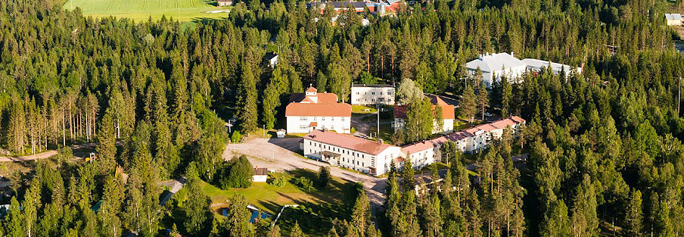
Raudasmäen TEAKia toteuttaa kaksi työparia. Asiakkaan tukena on henkilökohtainen työhönvalmentaja, joka ohjaa asiakasta kuntoutuksen kaikissa vaiheissa. Kuntoutuspäivien pituus ja määrä viikossa sovitaan yksilöllisesti. Kuntoutus toteutetaan osittain Raudaskylän Kristillisellä Opistolla yksilö- ja ryhmätoimintana sekä valmentajan työpaikkakäynneillä.
Osa tapaamisista voidaan toteuttaa etäyhteydellä.

Slide 10
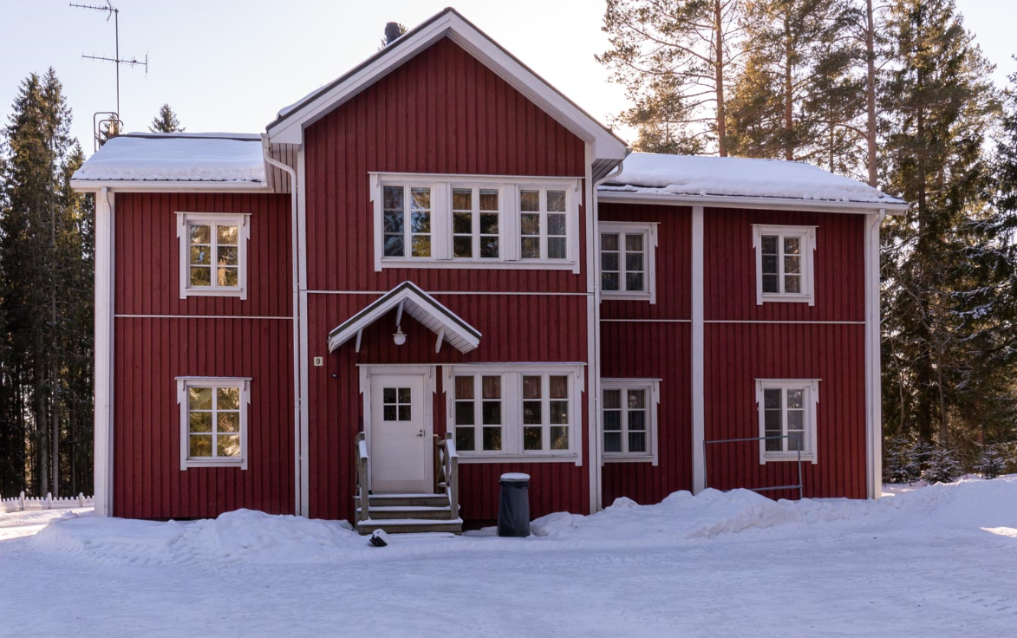
Majoitus
•Palveluntuottaja järjestää tarvittaessa asiakkaalle kuntoutuksen aikana majoituksen täysihoidolla esim. asiakkaan yksilöllisen tarpeen tai pitkien matkojen ja/tai hankalien kulkuyhteyksien vuoksi arkisin ja tarvittaessa viikonloppuisin.
•Majoitusmahdollisuus ei koske asiakkaita, joiden kuntoutus toteutuu ulkopuolisissa työpaikoissa.
Raudasmäen TEAKin majoitus järjestetään Raudaskylän Kristillisellä opistolla.

Slide 12
Työikäinen asiakas tarvitsee hakemuksen liitteeksi lääkärilausunto B:n tai muun vastaavat tiedot sisältävän lääketieteellisen selvityksen. Nuorella ei tarvitse olla todettua sairautta, eikä hänen tarvitse hankkia lääketieteellisiä selvityksiä todentaakseen kuntoutuksen tarvetta.
Kuntoutukseen haetaan Kelan hakulomakkeella (KU 101). Alle 30-vuotiaat voivat hakeutua kuntoutukseen soittamalla Kelan kuntoutusasioiden palvelunumeroon 020 692 205.
Kuntoutus on asiakkaalle maksuton. Kuntoutuja voi hakea Kelalta kuntoutusrahaa ja matkakorvauksia kuntoutuksen ajalle.
Lisätietoja TEAKista
https://www.kela.fi/tyollistymista-edistava-kuntoutus

Slide 14
Lähettävät tahot ja ohjautuminen
Ammatillinen kuntoutus 6§
•Terveydenhuolto, TYP, TE-toimistot, sosiaalitoimi ja mahdolliset muut tahot voivat tunnistaa kuntoutustarpeessa olevan asiakkaan ja ohjata Kelaan
•Hakemuslomake (KU101) ja lääkärinlausunto B sekä tiedot koulutus- ja työhistoriasta
Nuoren ammatillinen kuntoutus 7a§
•Ohjaamot, Etsivä nuorisotyö, TYP, sosiaalitoimi, TE-toimistot, terveydenhuolto ja mahdolliset muut tahot voivat tunnistaa kuntoutustarpeessa olevan asiakkaan ja ohjata Kelaan
•Ohjautuminen:
•nuori ottaa itse yhteyttä Kelaan
•yhteistyötaho ottaa nuoren kanssa yhteyttä Kelaan
•Kelassa tunnistetaan nuoren tuen tarve
•Jokainen nuori haastatellaan Kelassa, nuoren ei tarvitse toimittaa hakemusta tai lääkärinlausuntoa Kelaan

Slide 15
Notes:
Taitojen ja työn vaihtoehtojen kartoitus sekä työn etsintä 1-15 pv.

